Slide 1
11 лютого 2025
12.00
Професійна спільнота
вчителів-логопедів ЗДО ВМТГ
Професійна спільнота вчителів-логопедів ЗДО ВМТГ
Педагогічна вітальня в рамках
зимових педагогічних студій
«Імплементація нових положень Закону України «Про дошкільну освіту»
Спікер – консультант КУ «ЦПРПП ВМР» Лариса Бондарчук

Slide 2
З 1 січня 2025 року в Україні "запрацював"
Мета - поліпшити якість освітніх послуг, а також створити комфортні умови для всіх учасників освітнього процесу - дітей, їхніх батьків і вихователів
Визначає -"дитиноцентризм та особистісно орієнтований підхід до розвитку дитини" відповідно до її індивідуальних особливостей, потреб, інтересів, здібностей, обдарувань та свободи вибору

Slide 3
Ключові новації закону про дошкільну освіту
забезпечення якнайкращих інтересів педагогічних працівників, адже від їхньої безпосередньої діяльності залежить чи будуть діти щасливі, доглянуті, розвинуті, виховані та навчені

Slide 4
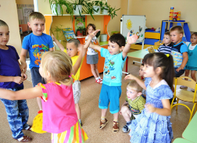
Ключові новації закону про дошкільну освіту
Друга ключова новація закону –
забезпечення безпеки та зміцнення здоров'я кожної дитини, шляхом:
чіткого визначення термінів "безпечне освітнє середовище" і "здорове освітнє середовище"
покладення обов'язків щодо створення, контролю за створенням, забезпечення функціонування такого середовища на засновників, керівників і педагогічних працівників відповідних суб'єктів освітньої діяльності

Slide 5
Ключові новації закону про дошкільну освіту
гарантування кожному вихованцю у закладі дошкільної освіти безпеки,
психолого-педагогічного супроводу,
а також у разі потреби
- надання домедичної допомоги

Slide 6
Ключові новації закону про дошкільну освіту
встановлення обов'язку для закладів дошкільної освіти систематично здійснювати заходи з охорони здоров'я вихованців

Slide 7
Ключові новації закону про дошкільну освіту
врегулювання питань забезпечення дітей якісним харчуванням - з урахуванням вимог щодо безпечності та якості харчових продуктів
встановлення прямої заборони роботи в дитячих садках певним категоріям громадян
(їхній перелік визначено у частині 3 статті 25 закону)

Slide 8
Забезпечення конституційної гарантії щодо доступності дошкільної освіти:
гарантування кожній дитині здобуття дошкільної освіти в максимально наближеному до її місця проживання комунальному закладі або в іншому
(за принципом "гроші ходять за дитиною")

Slide 9
Забезпечення конституційної гарантії щодо доступності дошкільної освіти:
встановлення чітких правил щодо черговості та основних правил зарахування до комунальних закладів дошкільної освіти
встановлення обов'язковості здобуття дошкільної освіти дітьми старшого дошкільного віку відповідно до державного стандарту

Slide 10
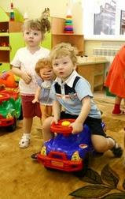
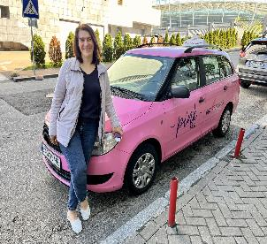
Забезпечення конституційної гарантії щодо доступності дошкільної освіти:
встановлення правових підстав для підвезення педагогічних працівників
до місця здобуття дошкільної освіти дітьми
запровадження різних форм здобуття дошкільної освіти (про це йдеться у статті 12 закону)

Slide 11
Забезпечення конституційної гарантії щодо доступності дошкільної освіти:
урізноманітнення та узаконення різних суб'єктів освітньої діяльності у сфері дошкільної освіти
(державні, комунальні,
приватні заклади дошкільної освіти,
фізичні особи-підприємці,
дошкільні підрозділи у складі різних юридичних осіб публічного і приватного права)
(стаття 29)

Slide 12
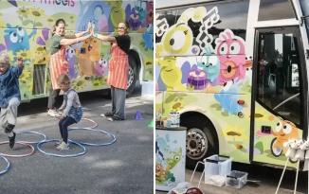
Забезпечення конституційної гарантії щодо доступності дошкільної освіти:
урізноманітнення типів організації освітньої діяльності
ясла, дитячий садок,
спеціальний дитячий садок,
мобільний дитячий садок, сімейний (родинний) садок,
міні-садок,
центр педагогічного партнерства,
центр розвитку дитини

Slide 13
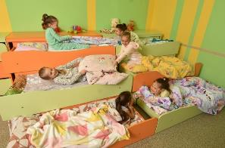
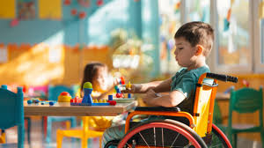
Забезпечення конституційної гарантії щодо доступності дошкільної освіти:
уможливлення поєднання цих типів в одному закладі дошкільної освіти
(стаття 35)
унормування питань щодо створення та забезпечення функціонування інклюзивного чи спеціального освітнього середовища

Slide 14
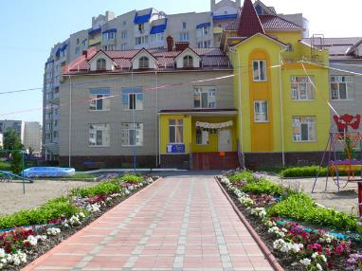
Забезпечення конституційної гарантії щодо доступності дошкільної освіти:
Документ пропонує запровадження системи заходів, спрямованих на забезпечення конституційної гарантії щодо безоплатності дошкільної освіти:

Slide 15
Забезпечення конституційної гарантії щодо доступності дошкільної освіти:
визначення вперше на рівні закону "обсягу" безоплатної дошкільної освіти у державному, комунальному закладі дошкільної освіти - до 11 годин на день
(частина 3 статті 10)

Slide 16
Забезпечення конституційної гарантії щодо доступності дошкільної освіти:
документ пропонує оптимізувати роботу й відпочинок педагогічних працівників закладів дошкільної освіти:

Slide 17
Забезпечення конституційної гарантії щодо доступності дошкільної освіти:
встановити чітке визначення на рівні закону скороченої тривалості їхнього робочого часу, зменшення педагогічного навантаження вихователів і чітке розмежування термінів "робочий час" і "педагогічне навантаження"
(стаття 26)

Slide 18
Забезпечення конституційної гарантії щодо доступності дошкільної освіти:
встановити для всіх педагогів щорічну основну відпустку тривалістю 56 календарних днів
(частина 3 статті 27)
встановити пряму вимогу на рівні закону щодо доплати (вихователям і помічникам вихователів) за перевищення встановлених норм наповнюваності груп
(абзац 3 частини 1 статті 28)

Slide 19
Для того щоб ввести Закон в дію
МОН потрібно виконати 44 завдання,
пов’язаних з нормативно-правовими актами:
розробити 28 нових НПА,
оновити 5 НПА,
11 НПА наразі не потребують змін,
деякі НПА призупинено на час воєнного стану,
10 проєктів актів вже розроблені МОН і проходять процедуру затвердження

Slide 20
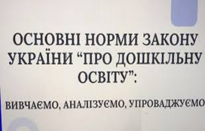
Для створення якісного
нормативно-правового акту
потрібен час.
Саме тому в
Офісі освітнього омбудсмена закликають усіх учасників освітнього процесу активно долучатися до обговорення цих актів задля ефективного розвитку дошкільної освіти

Slide 21
Серед уже підготовлених НПА:
• Положення про ясла та дитячий садок
• Типове положення про конкурс на посаду керівника державного і комунального закладу дошкільної освіти
Положення про команду психолого-педагогічного супроводу дитини з особливими освітніми потребами, яка здобуває дошкільну освіту

Slide 22
Проєкт положення про асистента дитини з особливими освітніми потребами в закладі дошкільної освіти
(пройшов громадське обговорення,
текст документа може бути змінений після громадського обговорення)

Slide 23
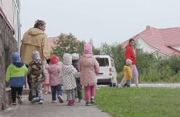
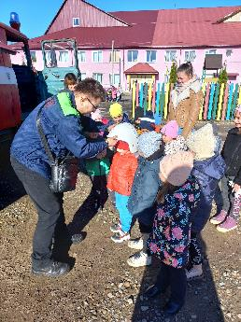
Проєкт порядку зарахування, відрахування та переведення вихованців
до державних
і комунальних закладів освіти для здобуття дошкільної освіти
(пройшов громадське обговорення,
текст документа
може бути змінений після
громадського обговорення)

Slide 24
• Порядок утворення та функціонування спеціальних груп вихованців закладів дошкільної освіти
(пройшов громадське обговорення,
текст документа може бути змінений після громадського обговорення)

Slide 25
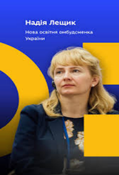
Зважаючи на значний досвід в дошкільній освіті, освітній омбудсмен Надія Лещик долучилися до розробки документів,
які потрібні для впровадження
Закону
«Про дошкільну освіту».
Прагненням є те, щоб оновлення дошкільної освіти забезпечувало права учасників освітнього процесу.

Slide 26
ДЯКУЮ ЗА УВАГУ

Slide 27
Використані джерела:
1. Закон України «Про дошкільну освіту» від 06.06.2024 №3788 –ІХ;
2. Освітній омбудсмен України
https://eo.gov.ua

